Slide 1
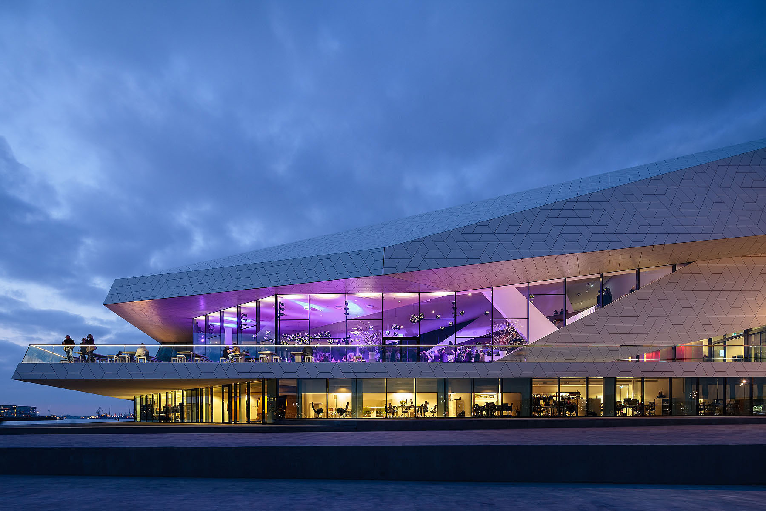
Ontdek EYE: De Virtuele Navigatie
Joris van Andel
Kevin van der Gugten
Zahra Saied
Egbert van der Kleij
Thijs Hoppenbrouwers

Slide 2


Inleiding
Probleemstelling
Verhuizing
Geen traditioneel museum
Incompleet beeld
Nadelen brochure
Niet up-to-date
Niet gebruiksvriendelijk

Slide 3
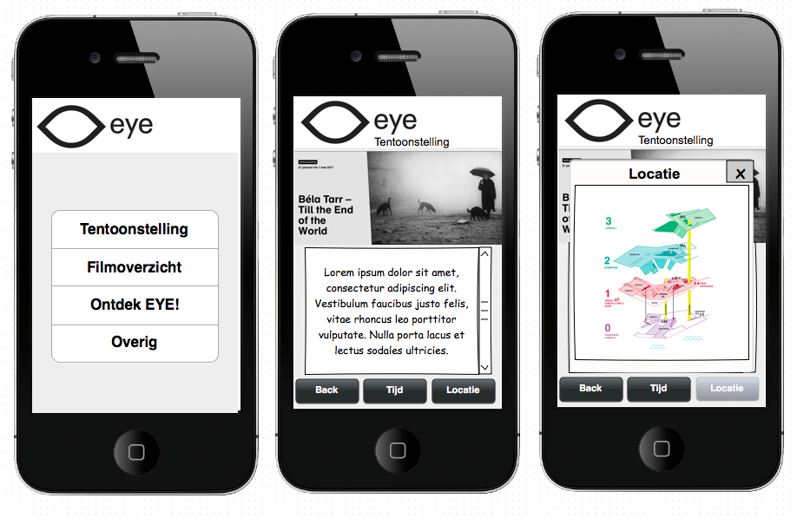
Concept
Medium
Substituut van de brochure
1e concept
Hoofddoel: informeren
Subdoel: navigeren

Slide 4
Concept
2e concept
Hoofddoel: navigeren
Subdoel: informeren
Map centraal

Slide 5
Onderzoek
Eerste prototype
Usertest: Prototype en Brochure
10 Proefpersonen
Ieder 2 taken
Taak 1: Kunt u aan de hand van het prototype/brochure aanwijzen waar de vaste tentoonstelling in het gebouw zijn en er informatie over vinden.
Taak 2: Kunt u aan de hand van het prototype/brochure aanwijzen waar de tijdelijke tentoonstelling zich in het gebouw bevindt.

Slide 6
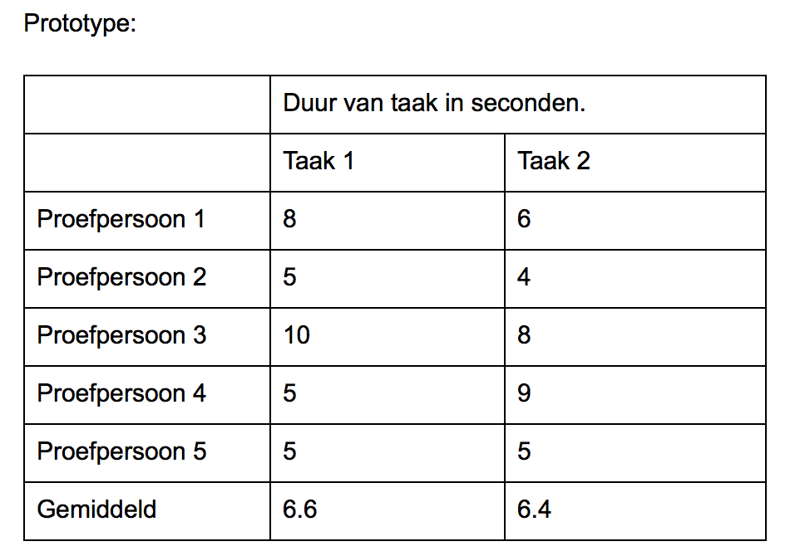
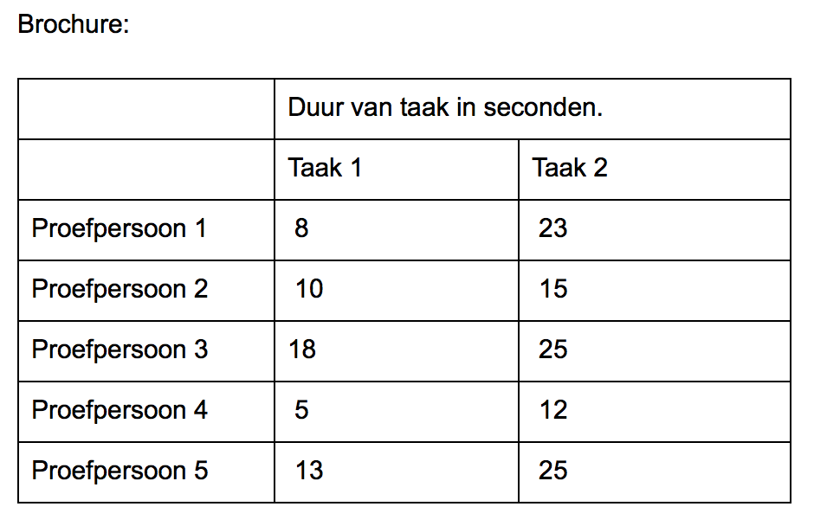
Resultaten

Slide 7
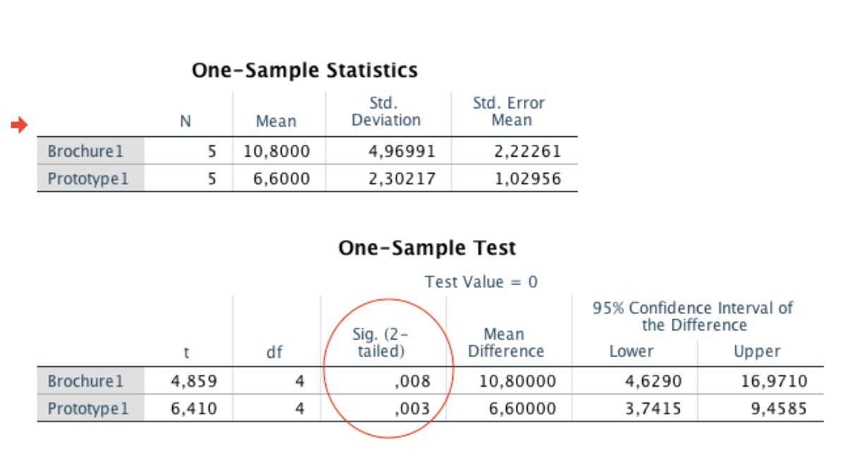
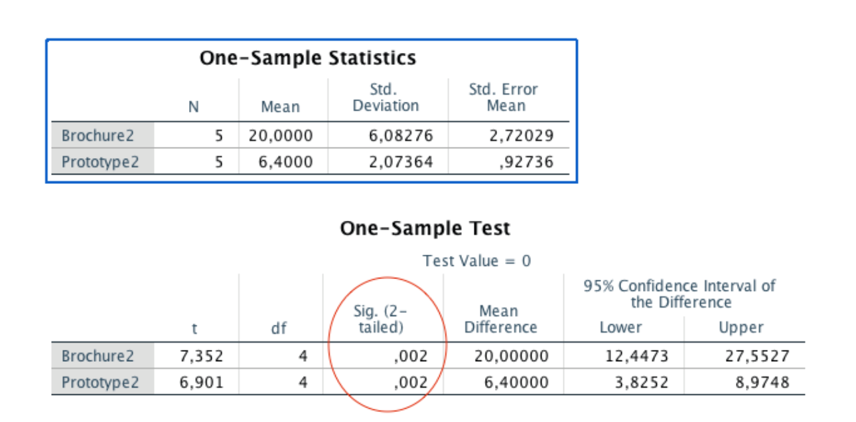
SPSS

Slide 8
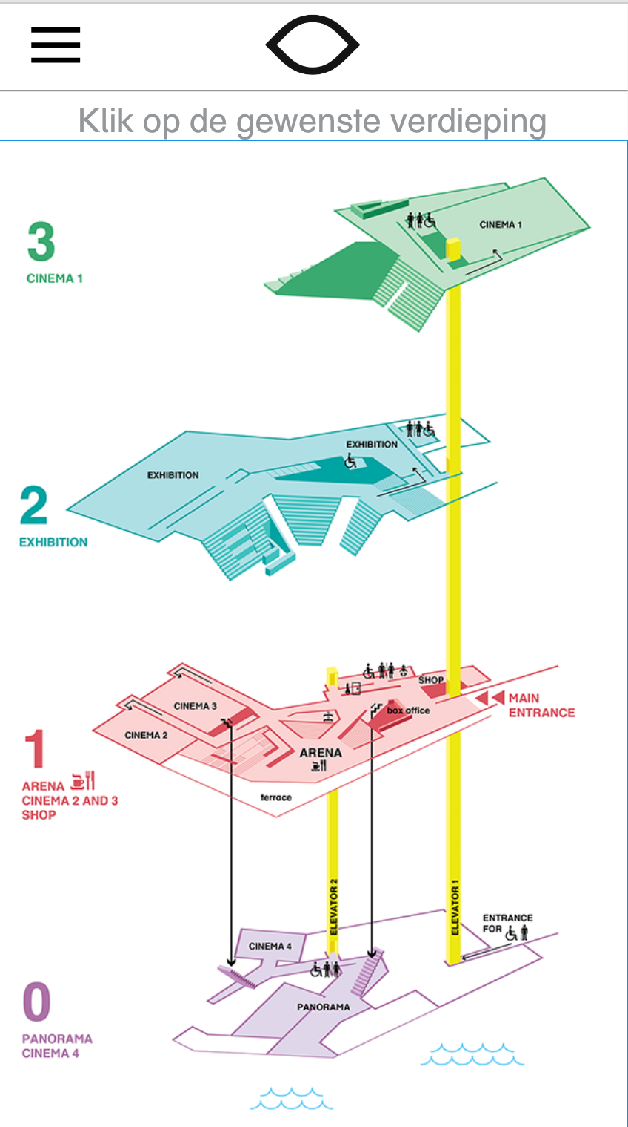
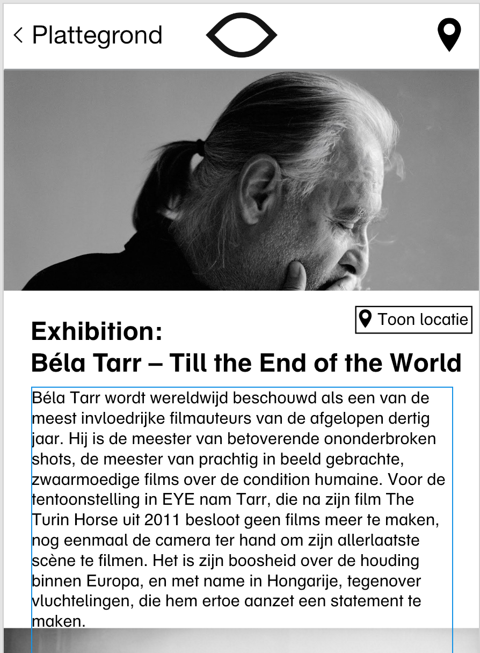
Bevindingen

Slide 9
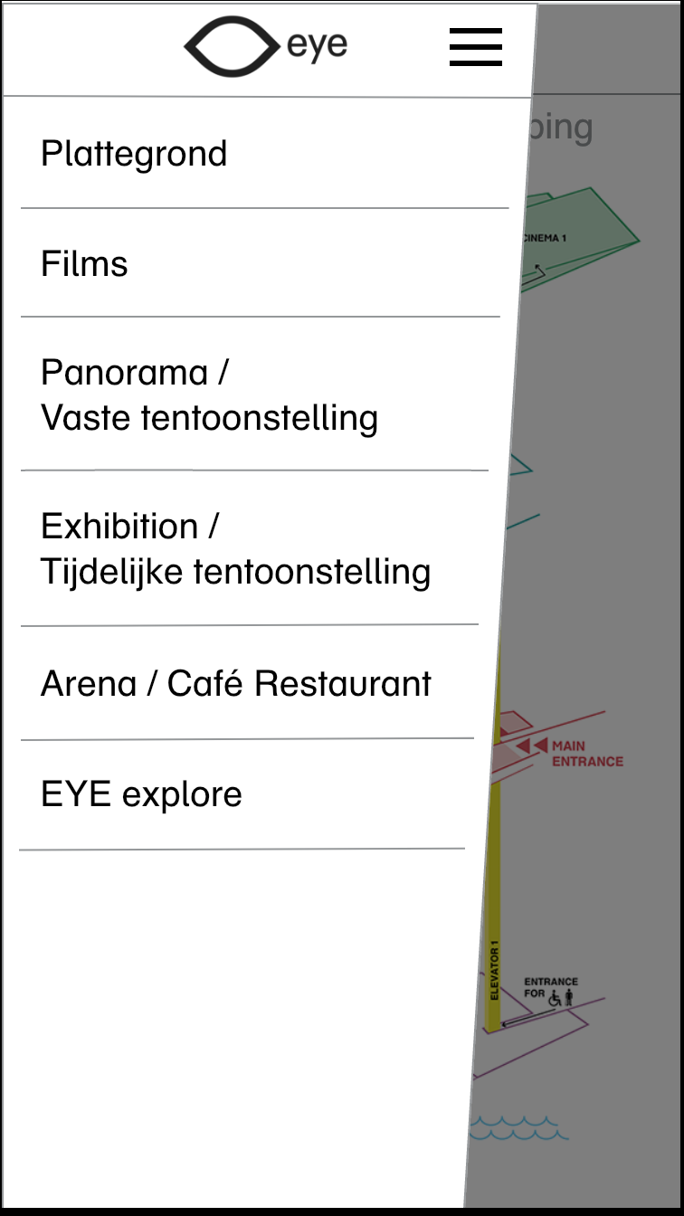
Grafisch ontwerp
Stijl van EYE
Zwart wit
Minimalistisch
Schuine lijnen
EYE schulbuch

Slide 10
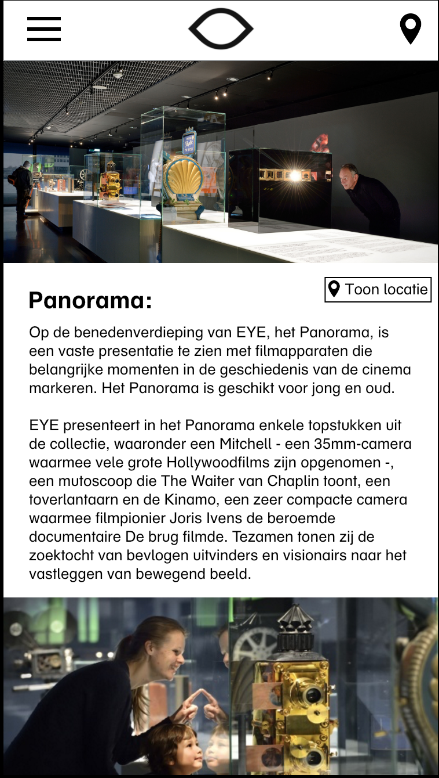
Interactie ontwerp
Zo simpel mogelijk
Bekende iconen
Duidelijke knoppen

Slide 11
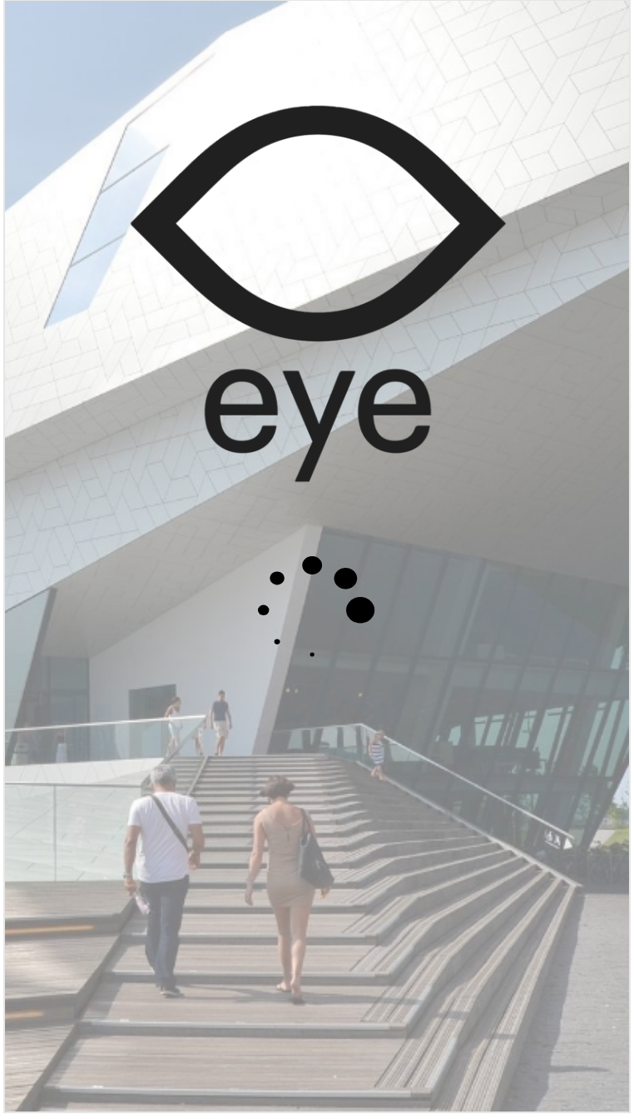
Prototype

Slide 12
Discussie

